Slide 1
Никель-кадмиевые и никель-железные аккумуляторы
1901 г., Э.В. Юнгнер, первый Ni-Cd
1901 г., Т.А. Эдисон, первый Ni-Fe
10-е гг. XX в, серийное производство
Широкое распространение
Высокая удельная энергия (20–65 Вт⋅ч/кг), большой ресурс (тысячи циклов), компактны, допускают герметичный дизайн, отдельные разновидности могут отдавать большие токи

Slide 2
Никель-кадмиевые и никель-железные аккумуляторы
Токообразующая реакция:
2NiOOH + 2H₂O + Me ↔ 2Ni(OH)₂ + Me(OH)₂
Реакция положительного электрода:
(+) 2[NiOOH + H₂O + e– ↔ Ni(OH)₂ + OH–]
Реакция отрицательного электрода:
(–) Me + 2OH– ↔ Me(OH)₂ + 2e –
здесь Me – кадмий или железо
щелочной электролит: (−)Cd,Fe|KOH|NiOOH(+)
НРЦ: 1.30 – 1.34 В (Cd), 1.37 – 1.41 В (Fe)

Slide 3
Никель-кадмиевые и никель-железные аккумуляторы
При заряде (+), наряду с NiOOH (две модификации: β-NiOOH и γ-NiOOH – с большим V_{уд}), формируются и более высокие окислы никеля:
NiO_{x} ⋅ y H₂O, где x ∈ [1.6, 1.8]
они неустойчивы:
NiO_{x} ⋅ y H₂O →
NiOOH + (x/2 – 0.75)O₂ + (y – 0.5)H₂O
Причина начального саморазряда и потерь по заряду и повышенного начального НРЦ: 1.45–1.7 В

Slide 4
Никель-кадмиевые и никель-железные аккумуляторы
Возможно формирование смешанных окислов с участием калия (V_{уд})
Добавки (Li, Co, Ba)
Равновесный потенциал Cd-электрода на 0.02 В положительнее, а Fe-электрода на 0.05 В отрицательнее, чем водородный в данном электролите ⇒ саморазряд

Slide 5
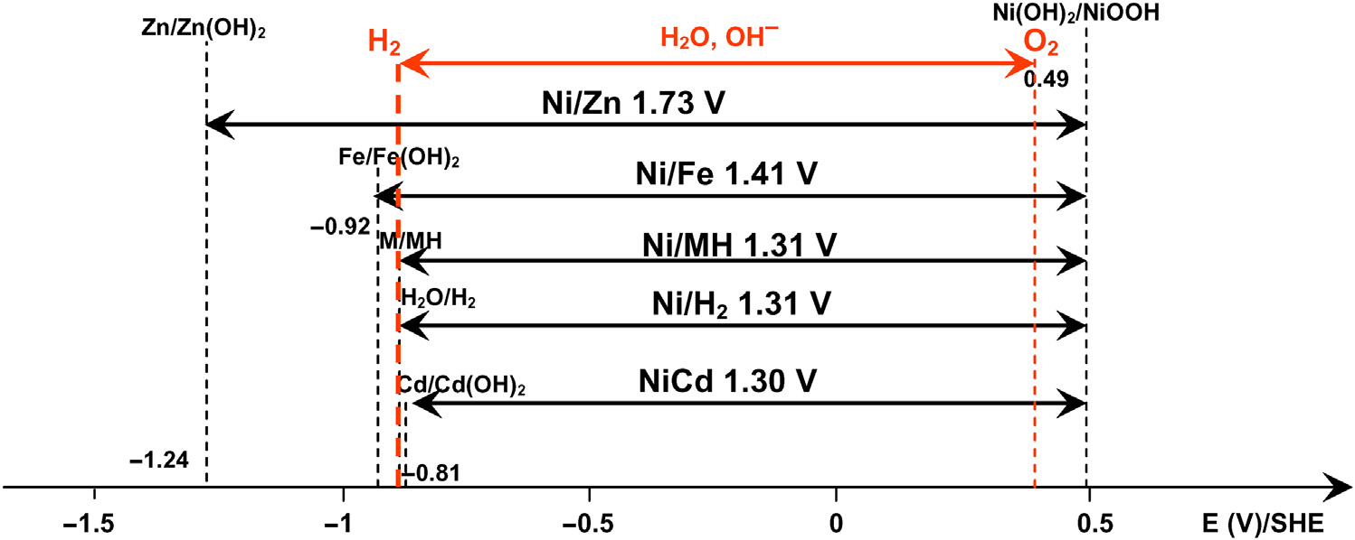
Сравнение разности потенциалов аккумуляторов с щелочным электролитом
никелевый (+)-электрод
Notes:
Bernard,Lippert. Nickel - Cadmium and Nickel – Metal Hydride Battery Energy Storage. Chapter 14. Elsevier, 2015

Slide 6
Никель-кадмиевые и никель-железные аккумуляторы
Электроды: проводимость Ni(OH)₂ мала, добавляют графит
При приготовлении электрода используют в качестве прекурсора карбонил никеля, Ni(CO)₅
Электролит: ~20–22% KOH (более концентрированный для пониженных температур)

Slide 7
Никель-кадмиевые и никель-железные аккумуляторы
Дизайн:
а) с цилиндрическим (+)-электродом:
1 – крышка (пластик),
2 – (–)-электрод,
3 – сепаратор,
4 – корпус, контактирует с (–)-электродом,
5 – камеры (O₂ → Cd),
6 – цилиндрический (+)-электрод,
7 – дно (пластик)
б) с фольговыми электродами:
1 – электроды,
2 – сепаратор,
3 – корпус, контактирует с (–)-электродом,
4 – токоотвод (+)-электрода

Slide 8
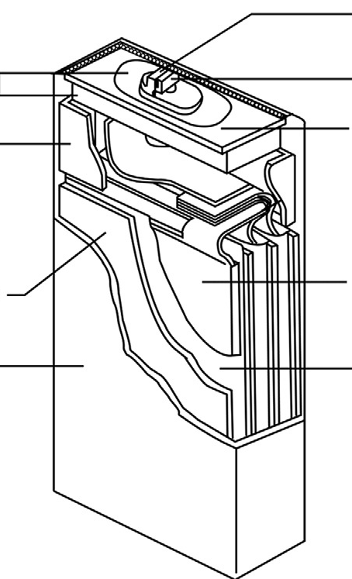
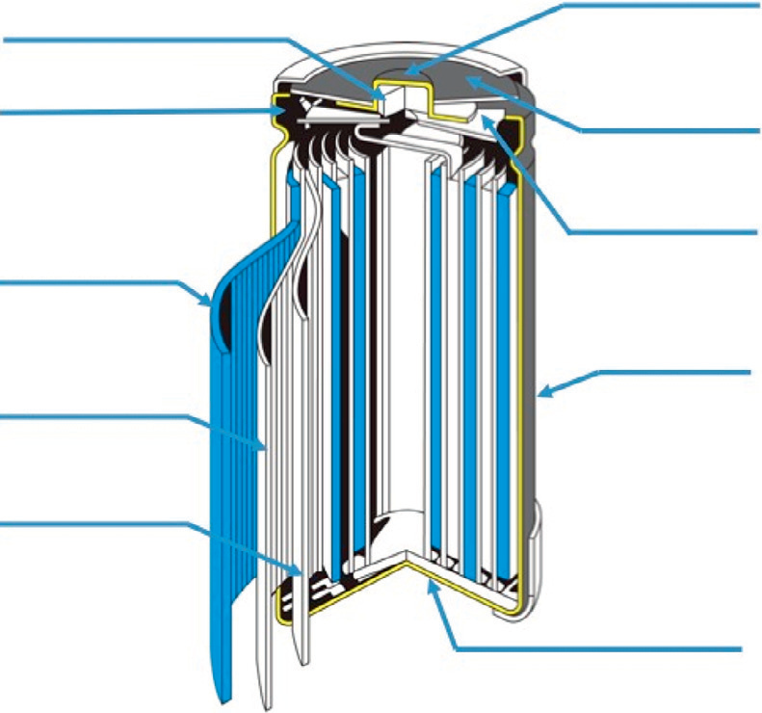
Современный дизайн аккумуляторов
изолирующее кольцо
крышка
предохранительный клапан
изолятор
герметизатор
(+)-контакт
газовый клапан
прокладка
изолятор
(-)-электрод
(+)-электрод
крышка
(-)-электрод
корпус
сепаратор
корпус
(+)-электрод
(-)-контакт
Notes:
Huang, Du. Nickel-based batteries for medium- and large-scale energy storage. Chapter 4. Elsevier, 2015

Slide 9
Никель-кадмиевые и никель-железные аккумуляторы
Разрядные характеристики, NiCd, 25 °C

Slide 10
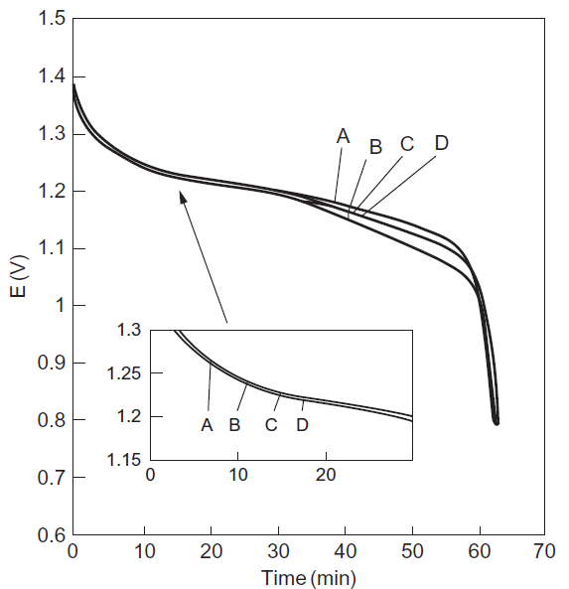
Эффект памяти
«Эффект памяти» для систематически недоразряжаемых Ni-Cd аккумуляторов: снижение ёмкости, ухудшение разрядных характеристик. Причины: укрупнение кристаллитов Cd, снижение удельной поверхности, формирование дополнительных границ раздела, а также интерметаллидных Ni-Cd фаз
Notes:
Huang, Du. Nickel-based batteries for medium- and large-scale energy storage. Chapter 4. Elsevier, 2015

Slide 11
Никель-кадмиевые и никель-железные аккумуляторы
Зарядные характеристики, j = 0.2
1– NiFe
выделение водорода
2– NiCd,
негерметичные
3– NiCd,
герметичные

Slide 12
Никель-кадмиевые и никель-железные аккумуляторы
Разрядные характеристики, NiCd, j = 0.5,
разные температуры

Slide 13
Никель-водородные: никель-металл-гидридные аккумуляторы
Токообразующая реакция:
2NiOOH + H₂ ↔ 2Ni(OH)₂
Реакция положительного электрода:
(+) 2[NiOOH + H₂O + e– ↔ Ni(OH)₂ + OH–]
Реакция отрицательного электрода:
(–) MeH_{погл} + 2OH– ↔ M + H₂O + e –
здесь Me – метал (сплав), поглощающий H₂
щелочной электролит: (−)H₂(Ni)|KOH|NiOOH(+)
НРЦ: 1.32 – 1.36 В

Slide 14
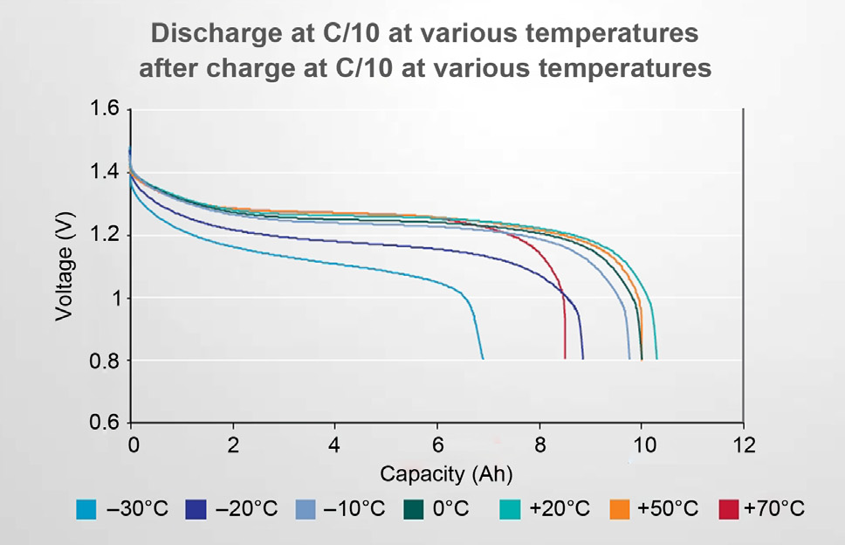
Разрядные кривые NiMH-аккумулятора при разных T
Notes:
Bernard,Lippert. Nickel - Cadmium and Nickel – Metal Hydride Battery Energy Storage. Chapter 14. Elsevier, 2015

Slide 15
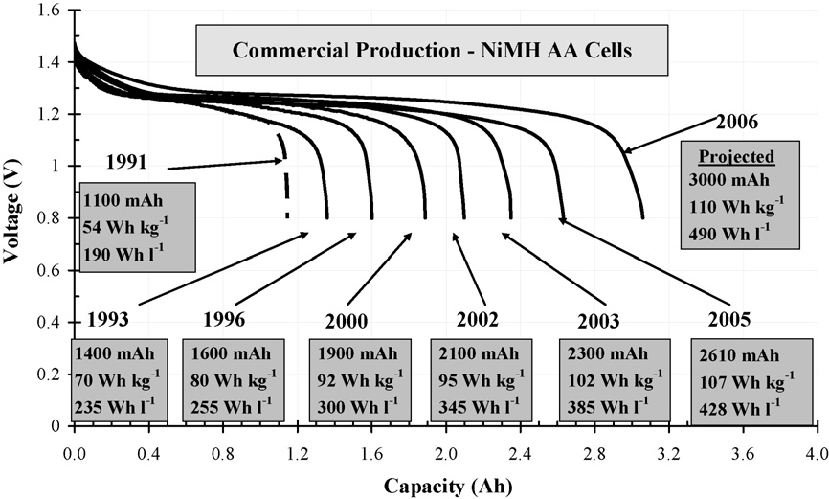
Прогресс разрядных характеристик NiMH-аккумуляторов
Notes:
Fetcenko et al. // J. Power Sources. 2007, 165, 544

Slide 16
Сравнение NiCd и NiMH аккумуляторов
 | Энерге-тичес-кая плот-ность, Вт⋅ч / кг | Внут-реннее сопро-тивле-ние, мОм | Число циклов заряд / разряд до сниже-ния емкости на 80 % | Время быст-рого заряда, ч | Допус-тимый пере-заряд | Само-разряд за месяц при ком-натной темпе-ратуре, % | Напря-жение на эле-менте, В | Ток нагруз-ки относи-тельно емкости (С): gико-вый / наибо-лее прием-лемый | Диапа-зон рабо-чих темпе-ратур, °С
NiCd | 20–65 | 100–200 | 1500 | 1 | cред-ний | 20 | 1.25 | 20 С / 1 C | -40–+60
NiMH | 50–110 | 200–300 | 300–500 | 2–4 | низ-кий | 30 | 1.25 | 5 C / 0.5 C | -20–+60
Экологичность (NiMH)!

Slide 17
Никель-водородные: никель-металл-гидридные аккумуляторы
Хотя существуют никель-водородные аккумуляторы с баком для водорода под высоким давлением (35–100 атм), в NiMH используются поглощающие водород сплавы (например, LaNi₅ или иные, редкоземельные, сложного состава) и давление снижается до единиц атм.
Катализатор водородной реакции на (–)-электроде: никель

Slide 18
Материалы и классы гидридов металлов
А_{х}В_{у} класс | Компоненты | Ёмкость (мА/гр) | Комментарии
АВ₅ (LaNi₅) | А: миш-металл, La, Ce, Ti B: Ni, Co, Mn, Al | 300 | Наиболее широко используемая группа сплавов для NiMH
АВ₂ (TiNi₂) | A: V, Ti B: Zr, Ni (+Cr, Co, Fe, Mn) | 400 | Используется в некоторых NiMH аккумуляторах
АВ (ZrNi) | A: Zr, Ti B: Ni, Fe, Cr, V |  | Использовались на начальном этапе развития технологий запасения водорода
А₂В (Ti₂Ni) | A: Mg, Ti B: Ni
Notes:
Kopera. Inside the Nickel Metal Hydride Battery. 2004

Slide 19
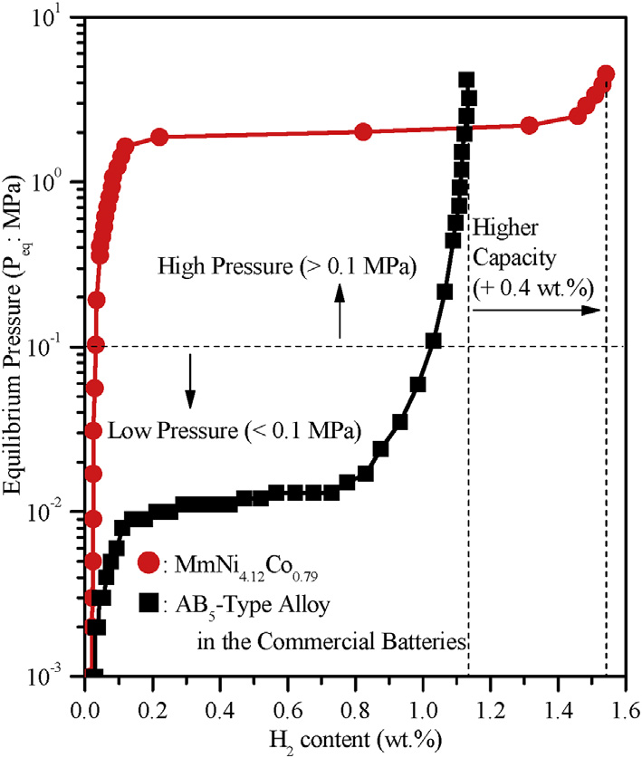
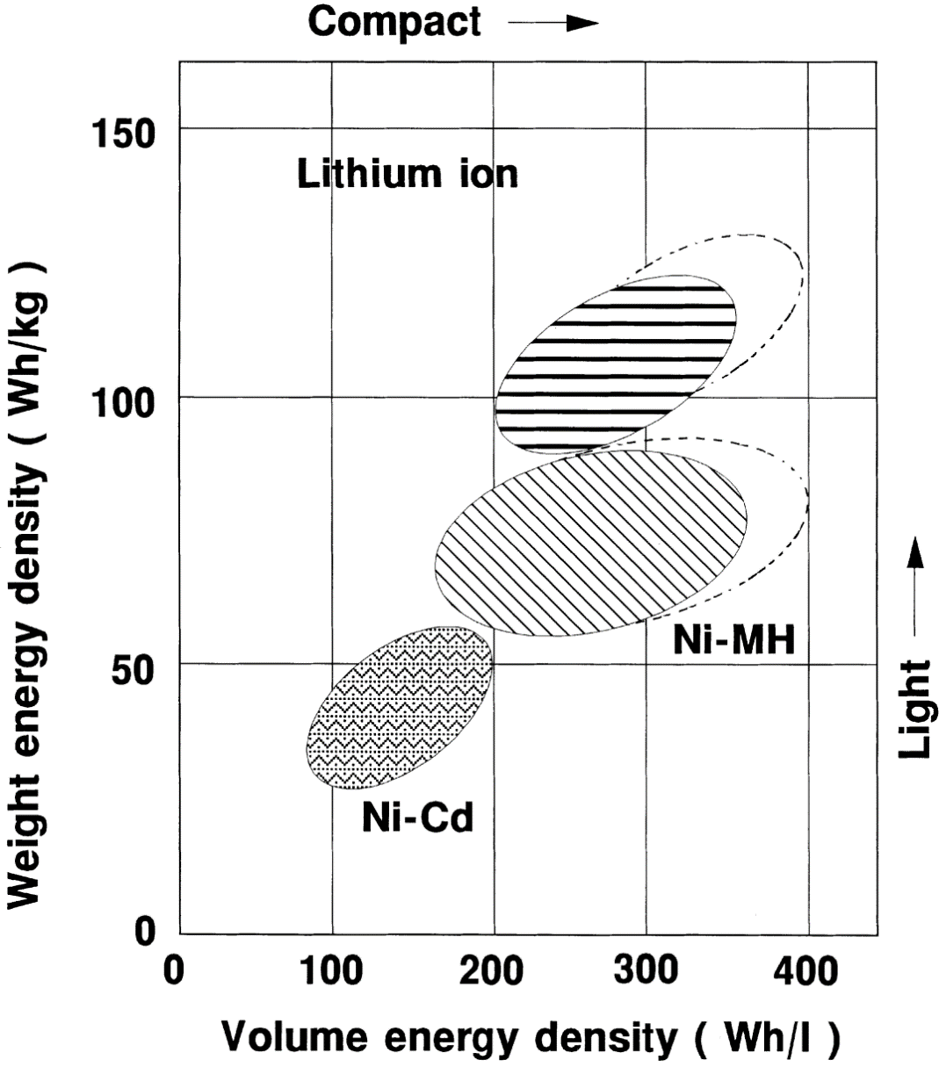
Изотермы сорбции водорода
Сравнение плотностей запасенной энергии
Notes:
Uesato et al. // Int. J. Hydrogen Energy. 2019, 44, 4263; Sakai et al. // J. Alloys & Compounds. 1999, 293, 762

Slide 20
Марганцево-цинковые элементы с солевым электролитом
1865 г., Ж.-Л. Лекланше, первый элемент
к 1868 г. выпущено более 20 тыс. шт.
В 1880х – загущенный электролит (сухие элементы)
В нач. XX в. – сажу в АМ катода
Широкое распространение:
  Относительная дешевизна, удовлетворительные электрические показатели, приемлемая сохраняемость и удобство в эксплуатации.

Slide 21
Марганцево-цинковые элементы с солевым электролитом
Электролит: хлорид аммония и/или хлорид цинка
Токообразующая реакция (грубое приближение):
Zn + 2MnO₂ + 2H₂O ↔ Zn(OH)₂ + 2MnOOH
Вероятная основная реакция катода:
(+) MnO₂ + H⁺ + e– ↔ MnOOH (реально в начале: y MnOOH ⋅ (1–y) MnO₂, лишь потом – отдельная фаза манганита)
Дополнительная возможная реакция (в конце разряда): MnOOH + H⁺ + e– ↔ Mn(OH)₂ (реально не идет)
Реакция анода, формально:
(–) Zn ↔ Zn(OH)₂ + 2e + 2 H⁺
Реально формируются также (осадки):
ZnCl₂ ⋅ x Zn(OH)₂ (x ≅ 4), [Zn(NH₃)₂]Cl₂, ZnO ⋅ Mn₂O₃

Slide 22
Марганцево-цинковые элементы с солевым электролитом
НРЦ
(ini):
1.55-
1.85
В
Разрядная кривая, изменение НРЦ
В гетерогенном режиме НРЦ почти не меняется (химический состав фаз более не меняется, хотя их соотношение и меняется)

Slide 23
Марганцево-цинковые элементы с солевым электролитом
Специфика Mn-Zn элементов:
Хотя обычно для такого электролита pH ≈ 5, в элементе устанавливается градиент pH
  Вблизи катода (MnO₂) pH ~ 8–10 (сдвиг в отрицательном направлении)
  Вблизи анода (Zn) pH ~ 3.5–4
Медленность процесса переноса протонов вглубь твердой фазы MnO₂ => состав зерна варьируется с глубиной, у поверхности степень разряженности больше (потенциал меньше), падение напряжения
В гетерогенном режиме падение напряжения замедляется
С анода ионы цинка диффундируют в области с большим pH и там формируют осадки

Slide 24
Марганцево-цинковые элементы с солевым электролитом
Оба электрода термодинамически неустойчивы
Саморазряд, коррозия цинка
  Необходим избыток цинка
  Образуются те же продукты, крупнокристаллические осадки увеличивают внутреннее сопротивление, снижается емкость
Течь электролита
  особенно: большие токи, КЗ, нестационарные режимы

Slide 25
Марганцево-цинковые элементы с солевым электролитом
В принципе, допускают перезарядку
  При условии неглубокого разряда (не более 25%, т.е. до напряжения ~1.1 В)
  Если зарядка сразу же по завершении разряда
Небольшое количество циклов, вероятность течи электролита, деструкции элемента, характеристики невысоки

Slide 26
Марганцево-цинковые элементы с солевым электролитом
1 – Zn стаканчик,
2 – брикет АМ с
3 – угольным токоотводом,
4 – свободный объем,
5 – шайба,
6 – герметик,
7 – контакт,
8 – зазор для электролита,
9 – футляр,
10, 12, 17 – изолирующие прокладки,
11 – крышка,
13 – фиксатор свободного объема, 14 – диафрагма,
15 – корпус (сталь), 16 – изолятор (пластик)

Slide 27
Марганцево-цинковые элементы с солевым электролитом
Типичные разрядные кривые при комнатной T, разные токи

Slide 28
Марганцево-цинковые элементы с солевым электролитом
Зависимость емкости от приведенного тока разряда:
1 – непрерывный разряд,
2 – прерывистый разряд 8 часов / сутки,
3 – прерывистый разряд 2 часа / сутки,
Пунктир – модельная зависимость для 100% коэффициента использования MnO₂
При прерывистом разряде емкость выше (если токи не слишком малы)!

Slide 29
Марганцево-цинковые элементы с солевым электролитом
Типичные разрядные кривые при разных T, ток 10 мА

Slide 30
Марганцево-цинковые элементы с солевым электролитом
Двуокись марганца:
α-MnO₂ – голландит, криптомелан (природный)
β-MnO₂ – пиролюзит (природный)
  Обогащенная пиролюзитная природная руда содержит 85-90% β-MnO₂, дешева, но малоактивна
γ-MnO₂ – нсутит, рамсделит (природный)
  Активированный пиролюзит, β-MnO₂ –(T)→Mn₃O₄ (частичная конверсия по поверхности зерен) –(H₂SO₄)→γ-MnO₂ (высокопористая фаза), более высокий потенциал и коэффициент использования
  Электролитическая MnO₂: анодным осаждением из растворов сульфата марганца, γ-MnO₂, высокая степень чистоты и активность
η-MnO₂ (искусственная фаза)
  Термическое разложение перманганатов, гидратированная фаза (структурная вода), стабильный разрядный потенциал

Slide 31
Марганцево-цинковые элементы с солевым электролитом
Разрядные кривые, разная степень гидратации MnO₂
1 – негидратированный пиролюзит, β-MnO₂
2 – слабо-гидратированный активированный пиролюзит, γ-MnO₂
3 – гидратированная искусственная фаза, η-MnO₂
На первом этапе возможно более глубокое восстановление η-MnO₂:
MnO₂ + 4H⁺ + 2e → Mn²⁺ + 2H₂O
Незначительное увеличение pH и падение напряжения.
Затем вероятна вторичная реакция:
MnO₂ + Mn²⁺ + Zn²⁺ + 2H₂O → ZnO⋅Mn₂O₃ + 4H⁺
Подщелачивание приостанавливается. Гетеролит не формирует фазы переменного состава => потенциал стабилен
стабильность только при малых токах

Slide 32
Марганцево-цинковые элементы с солевым электролитом
На катоде: удельная проводимость порошков MnO₂ мала
  0.001–0.05 См/см (при давлении 100 МПа)
  Добавляют графит (чешуйки), ацетиленовую сажу
На аноде используют цинк высокой чистоты (>99.95%), допускаются некоторые присадки
Электролит
  Хлориды аммония и/или цинка
    Хлорид аммония повышает проводимость, но и коррозию Zn
    Хлорид цинка положительно влияет на тиксотропные свойства
    Хлориды кальция или лития снижают температуру замерзания
  Загустители

Slide 33
Марганцево-цинковые элементы с щелочным электролитом
Электролит: KOH (не расходуется!)
Токообразующая реакция:
Zn + 2MnO₂ + H₂O ↔ ZnO + 2MnOOH
Реакция катода:
(+) 2[MnO₂ + H₂O + e– ↔ MnOOH + OH–]
(протекает через раствор)
Вероятно формируется также Mn₃O₄
Реакция анода:
(–) Zn + 2OH– ↔ ZnO + H₂O + 2e–
(−)Zn|KOH|MnO₂(+) НРЦ: 1.5–1.7 В ЭДС = 1.6 В

Slide 34
Марганцево-цинковые элементы с щелочным электролитом
Катод: γ-MnO₂, электролитическая + графит
Анод: цинк, с высокой удельной поверхностью (не стаканчик!)
Особенности:
  Емкость в разы больше (удельная энергия 65–90 Вт∙ч/кг)
  Саморазряд меньше
  Лучше работа при:
    низких температурах
    больших токах нагрузки
  Меньше падение напряжения по мере разряда
  Специальные модификации могут допускать заряд (немного циклов, неглубокий разряд)

Slide 35
Марганцево-цинковые элементы с щелочным электролитом
1 – положительный токовывод,
2 – стальной стаканчик,
3 – сепаратор (нетканый полимерный материал) с электролитом,
4 – корпус,
5 – изолирующая прокладка,
6 – АМ катода,
7 – АМ анода (30% KOH, загуститель, Zn порошок, электронная проводимость!),
8 – токоотвод,
9 – запас чистого электролита,
10, 11 – изолирующие прокладки, узел герметизации (он же предохранительный клапан),
12 – пружинное устройство,
13 – отрицательный токовывод

Slide 36
Марганцево-цинковые элементы с щелочным электролитом
Разрядные кривые при разных токах и температурах

Slide 37
Марганцево-цинковые элементы с щелочным электролитом
Типичные разрядные кривые щелочного MnZn элемента (2) в сравнении с солевым MnZn элементом (1) и ртутно-цинковом с щелочным электролитом (3)

